Slide 1
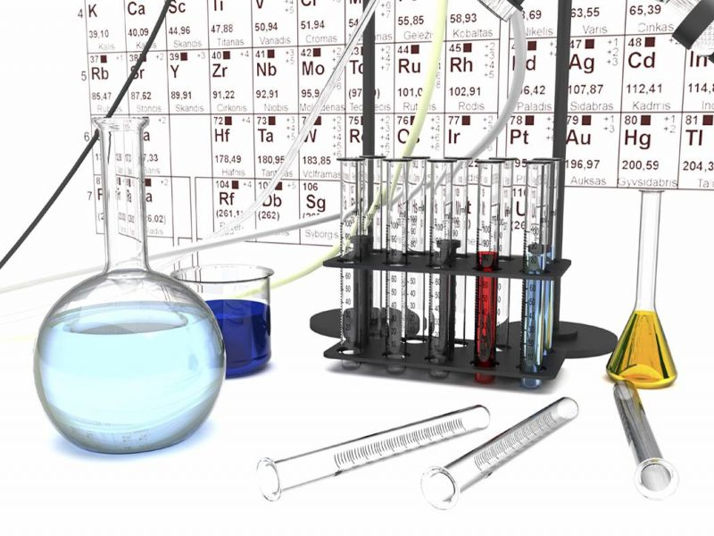
КИСЛОТЫ
Учитель химии МКОУ «Среднеикорецкая СОШ»
Лискинского района
Бутузова Т.Ю.

Slide 2
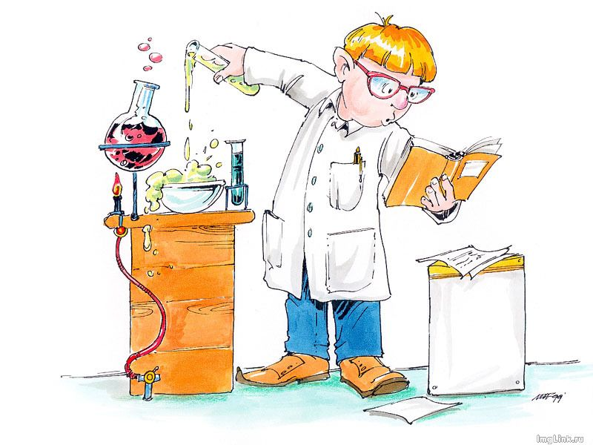
1)сформировать представления учащихся о кислотах как классе неорганических соединений, 2) Дать представление о строении кислот, их классификации, 3) Раскрыть связь между химическими знаниями и повседневной жизнью человека
ЦЕЛЬ УРОКА:

Slide 3
План урока:
1. Организационный этап
2. Актуализация знаний по изученными темам
3. Мотивация учебной деятельности учащихся
4.Постановка учебной задачи
5. Открытие новых знаний
6.Эксперимент
7. Первичное закрепление знаний
8. Рефлексия
9. Домашнее задание

Slide 4
Актуализация знаний:
Из предложенного перечня веществ
выпишите оксиды и основания
и дайте им названия:
Na₂O, HCl, K₂O, Ca(OH)₂, Cu(OH)₂, Fe₂O₃,
HNO₃, H₂CO₃, CaO, Fe(OH)₂, Al(OH)₃, H₂SO₄,
NaOH, H₃PO₄, CuO, Mg(OH)₂

Slide 5
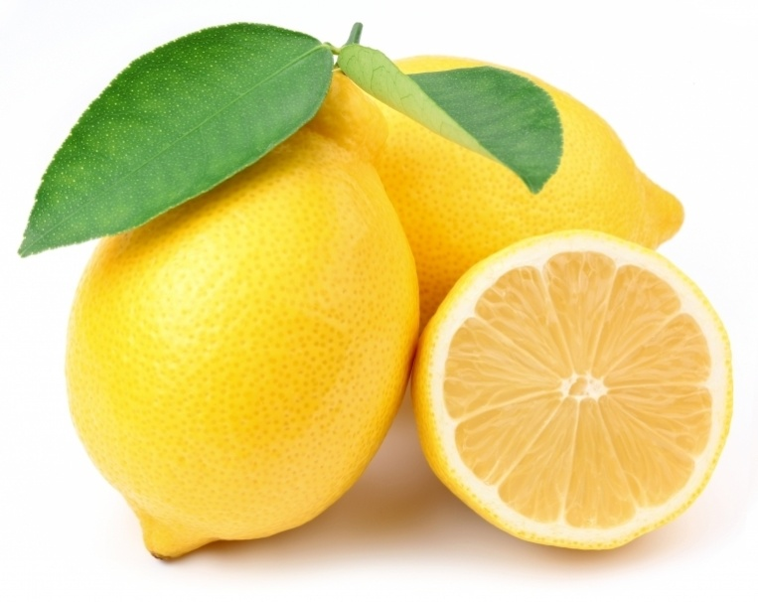
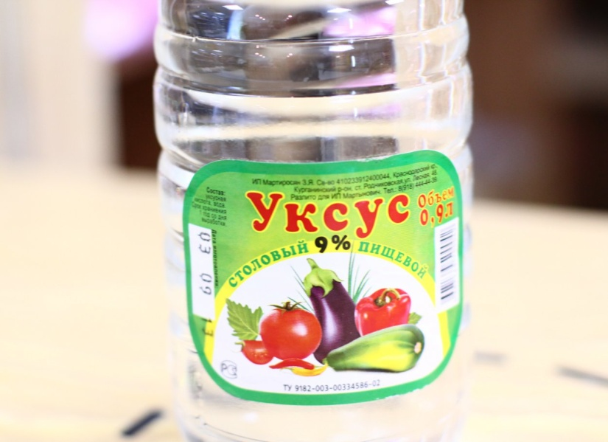
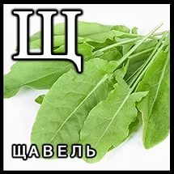
Мотивация учебной деятельности учащихся

Slide 6
Постановка учебной задачи
Даны формулы кислот:
HCl, HNO₃, HBr, H₂SO₄, H₃PO₄
Анализируйте состав предложенных
веществ, выделите общие признаки,
разделите их на группы

Slide 7
Открытие новых знаний
Классификация кислот
1) по числу атомов водорода (основность)
Одноосновные двухосновные трехосновные
( HCl,HNO₃) ( H₂S, H₂SO₄ ) ( H₃PO₄ )
2) по содержанию кислорода в кислотном остатке
Кислородсодержащие бескислородные
(H₃PO₄, H₂SO₄, HNO₃) (H₂S, HCl, HF)
3) По растворимости
Растворимые нерастворимые
(H₂SO₄ ,HCl ) (H₂SiO₃)

Slide 8
Как определить общий заряд кислотного остатка?
1-
2 -
HNO₃ H₂SO₄
H₃PO₄
Степень окисления кислотного остатка = основности кислоты
3 -

Slide 9
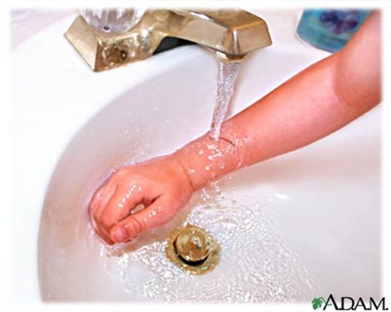
ЕСЛИ КИСЛОТА ПОПАЛА НА КОЖУ.
Пораженный участок кожи промывают сильно скользящей струей холодной воды в течение 10 – 15 мин. После промывки на обожженное место накладывают пропитанную водным 2%-м раствором питьевой соды марлевую повязку или ватный тампон. Через 10 мин. повязку снимают, кожу обмывают, осторожно удаляют влагу фильтровальной бумагой или мягкой тканью и смазывают глицерином для уменьшения болевых ощущений

Slide 10
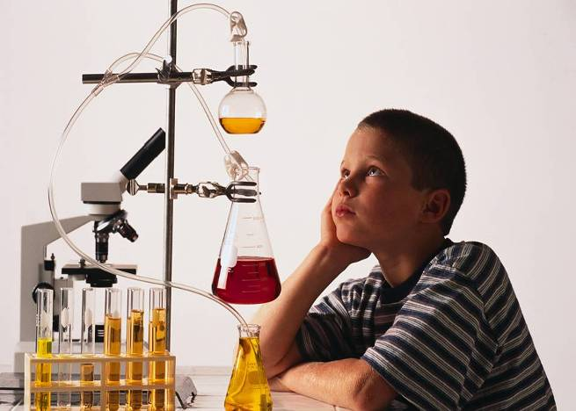
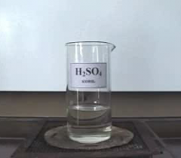
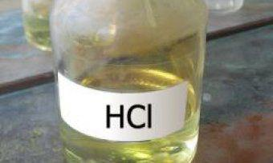
Эксперимент
Индикатор | Метиловый -- оранжевый | Фенолфталеин | Лакмус
Цвет

Slide 11
Первичное закрепление знаний
Серная кислота | Сероводородная кислота | Азотная кислота
Na₂CO₃, H₃PO₄, H₂SO₄, MgSO₄, K₂SiO₃ | H₂SO₃, H₂SO₄, K₂S, FeSO₄, H₂S Na₂CO₃ | HNO₃, KOH, N₂O₅, H₂CO₃, CuSO₄, NaCl
H₂SiO₃ | Cl₂O₇ | NH₃
Na₂O | H₂CO₃ | Cu(OH)₂
MgSO₄ | SiO₂ | H₂S
HCl, SO₃, NaOH,CuCl₂ HNO₃, H₂S, HCl, H₃PO₄ K₂O, H₂SO₄, H₂S, KOH AgNO₃, CO₂, CuSO₄, HCl

Slide 12
Рефлексия

Slide 13
Домашнее задание
§ 20 упр 1, 3, 5
Таблица 5 стр.128

